Slide 1

Metodický seminář a
25. valná hromada
Staré splavy 16. – 17. září 2014

Slide 2
Program jednání
Úterý 16. září
09:30 – 10:00 h informace o činnosti za uplynulé období
Ing. Jiří Zajíček
10:00 – 11:00 h Aktuální informace z MŠMT
PhDr. Marcel Chládek, MBA, ministr školství, mládeže a tělovýchovy Mgr. Jaroslav Fidrmuc, nám. ministra školství, mládeže a tělovýchovy
- přijímací řízení pro maturitní obory vzdělávání,
- maturitní zkoušky,
- financování regionálního školství.
11:00 – 11:30 h Informace k oP Výzkum, vývoj a vzdělávání
Mgr. Pavla Růžková, PhD., tajemnice nám. pro vzdělávání, MŠMT
11:30 – 12:00 h Diskuse k dopolednímu bloku jednání
12:00 – 13:30 h Oběd

Slide 3
Odpolední blok jednání
14:00 – 16:00 h Jednání v odborných sekcích
16:00 – 16:15 h Přestávka
16:15 – 17:30 h Výsledky MZ 2014 a příprava MZ 2015
Přijímací zkoušky v maturitních oborech vzdělání (pilotní ověření)
Ing. Jiří Zíka, ředitel Centra pro zjišťování výsledků vzdělávání
17:30 – 18:00 H Valná hromada Asociace SPŠ ČR
- zpráva revizní komise o hospodaření
- projednání rozpočtu 2015
- volby členů Rady asociace
18.00 – 19.00 h Večeře Od 20:30 h SPOLEČENSKÝ VEČER, 22 h RAUT

Slide 4
Středa 17. září
08:00 – 09:00 h Snídaně
09:00 – 10:00 h Využití Office 365 pro kvalitu řízení
Ing. Marcela Špundová
Konzultační a poradenská činnost pro nastavení systému managementu kvality ve školách a školských zařízeních ,GYP LOGISTICS, a.s.
10:00– 11:00 h Digitální vzdělávací obsah pro střední školy
Richard Valenta, EDULOGY, s.r.o.
11:00 – 12:00 h Výstupy z jednání odborných sekcí,
formulace usnesení VH
vedoucí odborných sekcí, resp. jimi pověření zástupci
12:00 – 13:00 h Oběd
13:00 h Ukončení semináře

Slide 5
Klíčová témata 2013/14
Novela školského zákona
Novela zákona o pedagogických pracovnících
Pracovní poměr učitelů na dobu určitou (záměr mšmt)
Míra přímé vyučovací povinnosti řš
Strategie vzdělávání 2020
OP Výzkum, vývoj a vzdělávání
Rok 2015 – rok technického vzdělávání
Pilotní ověření centrálních přijímacích zkoušek
Mistrovská zkouška x maturitní zkouška

Slide 6
1. Novela školského zákona
Sněmovní tisk 288/0
Hlavní témata:
Podpůrná opatření pro žáky s svp (§ 16 inkluze - 5 stupňů podpory)
Registr učitelů (§ 28 a)
Správní řízení (§ 165 – výčet úkonů )
Úprava právního postavení ředitelů (§ 166)
Zdravotní prohlídky (§ 51 Z 373/2011 Sb.)
Prošla připomínkovým řízením, rozeslána poslancům 2.9. 2014
Financování soukromých a církevních škol

Slide 7
Usnesení V z 22. VH - 2011
Valná hromada nesouhlasí s financováním soukromého podnikání v oblasti školství ze státního rozpočtu. S ohledem na nedostatečnost finančních prostředků je nutné omezit procento finanční podpory soukromých škol a to do stavu podpory jen pro ty soukromé školy, které ve své nabídce vzdělávání nabízí odlišné programy od nabídky státních škol a v souvislosti s tím také objasnit veřejnosti legitimitu státní podpory soukromých vzdělávacích subjektů z veřejných prostředků v kontextu mezinárodního práva a stanovisek EU.

Slide 8
2. Novela zákona o pp
Sněmovní tisk 206/0, podepsán prezidentem
§ 9 Zaměstnanci, který je uznávaným odborníkem v oboru může ředitel školy písemně uznat předpoklad odborné kvalifikace učitele odborného předmětu (do úvazku 0,5)
§ 22 odst. 5 rodilý mluvčí splňuje kvalifikaci Pro výuku konverzace (min. maturita)
§ 22 odst. 7 možnost zajištění vzdělání po nezbytnou dobu i nekvalifikovaným učitelem pokud nelze prokazatelně zajistit kvalifikovaného
§ 32 pís. D pokud učitel nesplňuje předpoklady může vyučovat pokud ke dni 1. ledna 2015 dosáhne alespoň 55 let věku, praxe min. 20 let (na příslušném druhu školy)

Slide 9
3. Pracovní poměr učitelů na dobu určitou (záměr mšmt)
Návrh mšmt, podporují odbory
Na programu posledního pt rhsd 19.8. 2014
Legislativní změna v zaměstnání pedagogických pracovníků na dobu určitou (řetězení smluv) – úprava zákona o PP
Zákon je ve vnějším připomínkovém řízení

Slide 10
„§ 23a
Pracovní poměr pedagogických pracovníků a čerpání dovolené
(1) S pedagogickým pracovníkem se zásadně sjednává pracovní poměr na dobu neurčitou.
(2) Výjimečně lze s pedagogickým pracovníkem sjednat pracovní poměr na dobu určitou, a to na dobu nejméně 12 kalendářních měsíců a nejvýše 3 let. Doba trvání pracovního poměru na dobu určitou mezi týmiž smluvními stranami může být ode dne vzniku prvního pracovního poměru opakována nejvýše dvakrát, přičemž za opakování pracovního poměru se považuje i jeho prodloužení. Jestliže od skončení předchozího pracovního poměru na dobu určitou uplynula doba 3 let, k předchozímu pracovnímu poměru na dobu určitou se nepřihlíží.
(4) Jsou-li u zaměstnavatele dány vážné provozní důvody, na jejichž základě nelze na zaměstnavateli spravedlivě požadovat, aby pracovní poměr na dobu určitou sjednal podle odstavce 2, nepostupuje se podle odstavce 2 za podmínky, že jiný postup je těmto důvodům přiměřený a je v souladu s písemnou dohodou zaměstnavatele s odborovou organizací…..

Slide 11
4. Míra přímé vyučovací povinnosti řš
Téma otevřela AŘZŠ
Sjednocení podmínek mezi ZŠ a SŠ
Návrh
Druh školy | Vyučovací povinnost
SŠ s počtem žáků vyšším než 400, v denní formě vzdělávají žáci v oborech vzdělání s rozdílnou délkou studia | 2 h/týden
Ostatní SŠ | 4 h/týden

Slide 12
5. Strategie vzdělávání 2020
Schváleno vládou 9. července 2014
http://www.vzdelavani2020.cz/
Složka dokumenty

Slide 13
6. OP Výzkum, vývoj a vzdělávání
Prioritní osa 3
1. Rozvoj inkluzivního vzdělávání
2. Zvýšení kvality předškolního vzdělávání
3. Zlepšení kvality vzdělávání a výsledků žáků v klíčových kompetencích
4. Rozvoj systému hodnocení kvality a strategického řízení ve vzdělávání
5. Zkvalitnění přípravy budoucích a začínajících pedagogických pracovníků
6. Zvyšování kvality odborného vzdělávání včetně posílení jeho relevance pro trh práce

Slide 14
7. Rok 2015 – rok technického vzdělávání
?

Slide 15
8. Pilotní ověření centrálních přijímacích zkoušek
Pro školy, které se přihlásí do konce září
Test z CJL a MAT
Na škole uvedené na 1. místě
Centrální vyhodnocení
Přenositelnost výsledků
termín 20. dubna (náhradní 24. dubna)

Slide 16
9. Maturitní x mistrovské zkoušky
Společná část od roku 2020 ?
CJL + CIJ + MAT
Profilová část
2 – 3 zkoušky podle rozhodnutí ŘŠ (Z toho jedna praktická)
Mistrovská zkouška
Prostupnost na VŠ ?

Slide 17

Mezinárodní konference EUNEC
Bridging the transition between education and the labour market
Prague, 20-21 October 2014

Slide 18
Konference školství 2015
Organizuje unie zaměstnavatelských svazů
25. listopadu 2014
Praha, Karlovo nám., Palác charitas
přihláška i program na adres:
        www.uzs-konference.cz

Slide 19
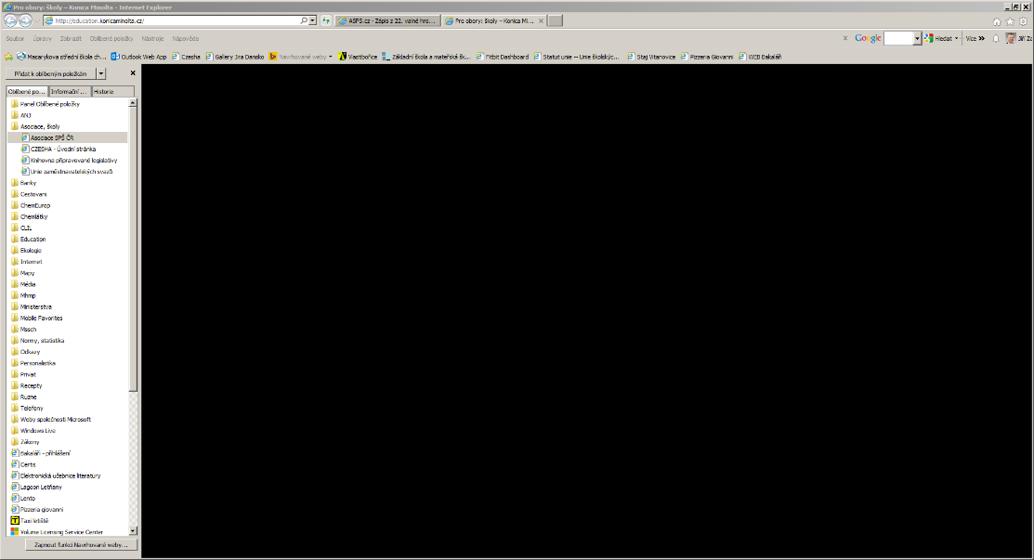
OBCHODNÍ NABÍDKA konica - minolta
http://education.konicaminolta.cz/
Nabídka bude přiložena k zápisu

Slide 20
Stanovisko valné hromady
Projednání v odborných sekcích
Vyjádření ve výstupu z jednání
Zapracování do stanoviska VH
Financování soukromých škol
Zaměstnávání pedagogů zásadně na dobu neurčitou
Pilotní ověření centrálně zadaných PZ
Struktura společné části MZ od roku 2020
Mistrovská zkouška

Slide 21
25. Valná hromada asociace spš Čr
zpráva revizní komise o hospodaření
projednání rozpočtu 2015
Volby členů rady

Slide 22
Volba Předsedy Asociace SPŠ ČR – rok 2014
Předseda | návrh | Alternativa
 | Ing. Jiří Zajíček
Volba členů do Rady Asociace SPŠ ČR – rok 2014
Kraj | návrh | Alternativa
Praha | Ing. Jiří Zajíček
Královéhradecký | Mgr. Nataša Ungermannová
Jihočeský | Bc. Jan Šindelář
Plzeňský | Ing. Naděžda Mauleová
Liberecký | Ing. Josef Šorm
Středočeský | PaedDr.Tomáš Hlaváč
Olomoucký | PHDr. Silvie Pernicová
Moravskoslezský | Ing. Jiří Kaličinský
Jihomoravský | Ing. Vilém Koutník, CSc.
Karlovarský | Ing. Markéta Šlechtová
Ústecký | Ing. Jan Lacina
Vysočina | Ing. Miroslav Vítů
Pardubický | Ing. Jan Ptáček
Zlínský | Ing. Jaroslav Zatloukal
revizní komise | návrh | Alternativa
člen | Ing. Jiří Kaličinský
člen | Ing. Alena Žalská
člen | Ing. Norbert Hanzlík

Slide 23
Zápis z revize hospodaření Asociace SPŠ ČR ze dne 17. 9. 2014
Revizní komise provedla hospodaření Asociace SPŠ ČR za období od 1. 10. 2013 do 31.8. 2014.
V asociaci je zapojeno k dnešnímu dni 119 škol.
Zůstatek ke dni 1.10.2013 696 748,50 Kč
Příjmy asociace do 31. 12. 2013 20 509,61 Kč
Výdaje asociace k 31. 12. 2013 541 362,50 Kč
Zůstatek ke dni 31. 12. 2013 175 895,61 Kč
Zůstatek ke dni 31. 12. 2013 175 895,61 Kč
Příjmy asociace do 31.8.2014 408 006,37 Kč
Výdaje asociace ke dni 31. 8. 2013 80 081,43 Kč
Zůstatek ke dni 31.8. 2014 503 820,55 Kč
Kontrolní komise konstatuje, že kontrolou hospodaření účetních dokladů nebylo zjištěno žádné pochybení ve vedení evidence a neoprávněného čerpání prostředků asociace.

Slide 24
Návrh rozpočtu 2015
ROZPOČET Asociace SPŠ ČR na rok 2015
 | rok 2015 | rok 2014 | čerpání rok 2014 do 8/2014
počáteční stav k 1.1.2015 | 140 000 | 130 000,00 | 175 895
příjmy | 480 000 | 480 000 | 408 006
celkem | 620 000,00 | 610 000,00 | 583 901
kancelář | 72 000 | 72 000 | 48 000
dohody | 110 000 | 110 000 | 18 000
valná hromada | 320 000 | 330 000 | 0
krajské rady | 40 000 | 40 000 | 20 000
poplatky | 3 000 | 3 000 | 2 700
ostatní režie | 10 000 | 10 000 | 5 000
poplatek CZESHA | 36 000 | 36 000 | 36 000
celkem | 591 000 | 601 000 | 129 700
zůstatek k 31. 12. 2015 | 29 000 | 9 000 | 454 201

Slide 25
Zásadní stanoviska přijatá
25. valnou hromadou A SPŠ

Slide 26
Financování soukromého školství
Valná hromada nesouhlasí s financováním soukromého podnikání v oblasti školství ze státního rozpočtu. S ohledem na nedostatečnost finančních prostředků je nutné omezit procento finanční podpory soukromých škol a to do stavu podpory jen pro ty soukromé školy, které ve své nabídce vzdělávání nabízí odlišné programy od nabídky státních škol a v souvislosti s tím také objasnit veřejnosti legitimitu státní podpory soukromých vzdělávacích subjektů z veřejných prostředků v kontextu mezinárodního práva a stanovisek EU.

Slide 27
Zaměstnávání pedagogů zásadně na dobu neurčitou
Valná hromada nesouhlasí s připravovanou novelou zákona o pedagogických pracovnících. Stávající úprava dle zákoníku práce je podle našeho názoru dostatečná. Slovo zásadně je neobvyklé v právním prostředí a je výrazně v rozporu s možnostmi nezbytných výjimek, které návrh zákona připouští. Považujeme za nesystémové, aby pro pracovněprávní vztahy určité profesní skupiny platila jiná pravidla, než pro ostatní zaměstnavatele a zaměstnance.

Slide 28
Pilotní ověření centrálně zadaných Přijímacích zkoušek
Asociace SPŠ podporuje zavedení povinných centrálně zadaných přijímacích zkoušek pro všechny obory vzdělávání ukončené maturitní zkouškou, a to na úrovni školského zákona pro všechny střední školy (bez rozdílu zřizovatele).
V této souvislosti také chápeme nutnost pilotního ověření a doporučujeme členským školám účast v této pilotáži.
Celý projekt je nutné podrobně a včas prezentovat základním školám a veřejnosti.

Slide 29
Maturitní zkoušky
V oblasti maturitních zkoušek je A SPŠ přesvědčena, že možnost volby mezi cizím jazykem a matematikou ve společné části MZ vyhovuje podmínkám SOŠ, a proto je vhodné ji zachovat i do budoucnosti.
Nesouhlasíme s konceptem povinných tří zkoušek společné části a doporučujeme diferenciaci MZ podle typu školy. Tomuto konceptu vyhovuje model 2 + 2 + 1, který podporuje Unie školských asociací ČR – czesha.

Slide 30
Mistrovská zkouška
V současnosti není zcela jasný statut, struktura a obsah mistrovské zkoušky proto není možné zaujmout jednoznačné stanovisko. Za klíčové považujeme projednání celého konceptu s profesními svazy a zástupci zaměstnavatelů.
Za nutný předpoklad dalšího studia na vysokých školách však i nadále považujeme složení maturitní zkoušky.

